Slide 1
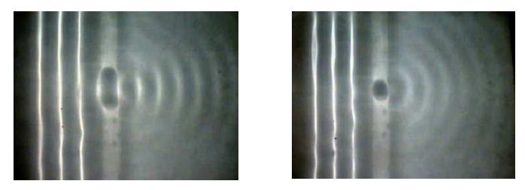
Diffraction
Exemples de diffraction par une fente à la surface de l’eau

Slide 2
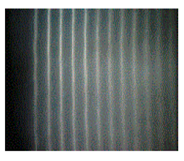
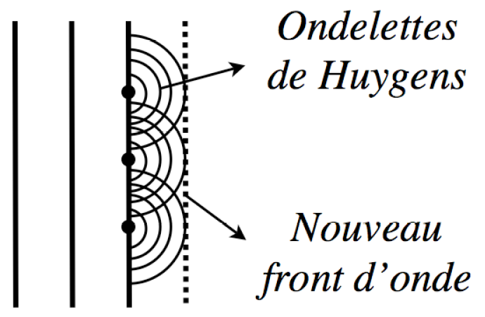
Principe de Huygens - Fresnel
Chaque point d’une surface d’onde se comporte comme une source secondaire fictive émettant une ondelette sphérique.
https://www.rpn.ch/lddr/physique/dossierMatiere/listeprofs/denise/OC_physique/pdfs/ChapitreA2_Aout08.pdf

Slide 3
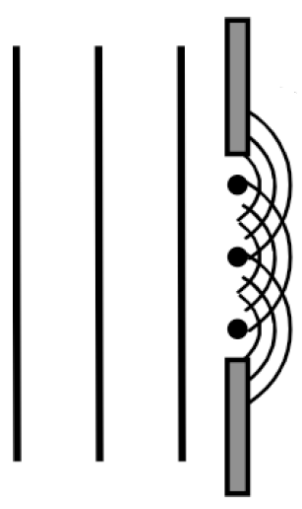
DIFFRACTION par une fente
immobilité
amplitude maximum
A la sortie des fentes les ondelettes émises à partir de chaque point vont donc interférer. L’amplitude de vibration va donc varier selon la position du point concerné

Slide 4
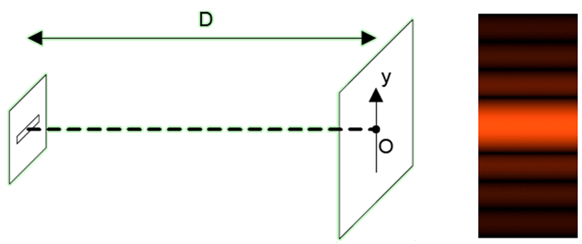
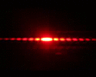
Diffraction d’un faisceau laser par une fente
Avec une fente verticale :

Slide 5
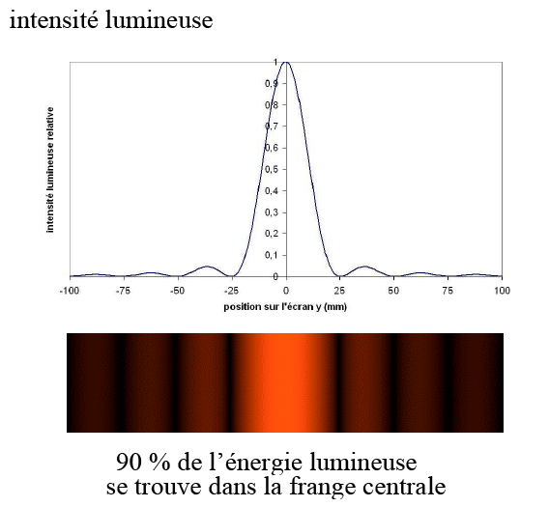

Slide 6
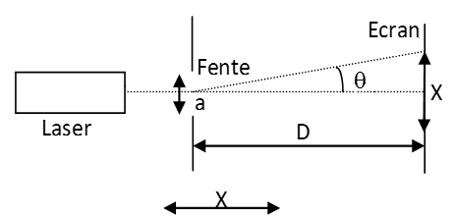
θ = λ / a ≈ X / 2D
X étant la largeur de la tache centrale de diffraction

Slide 7
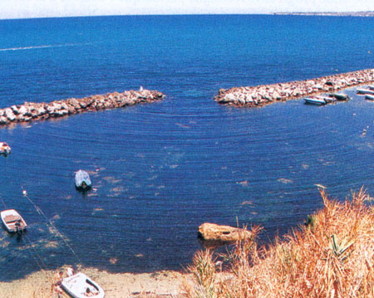
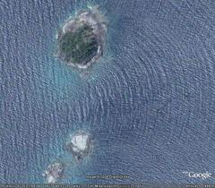

Slide 8

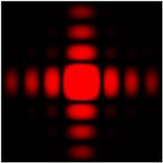
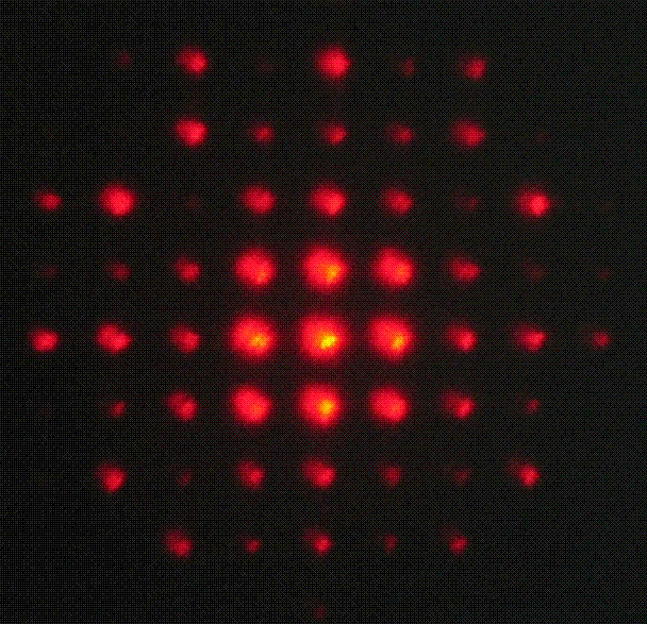
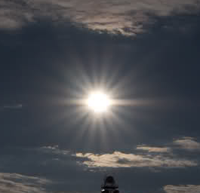

Trou circulaire
Trou carré

Slide 9
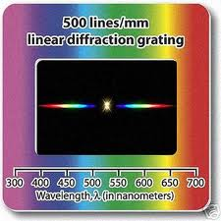

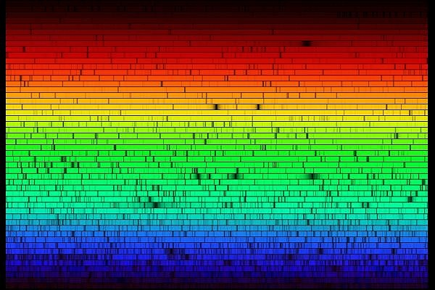
réseau de diffraction

Slide 10
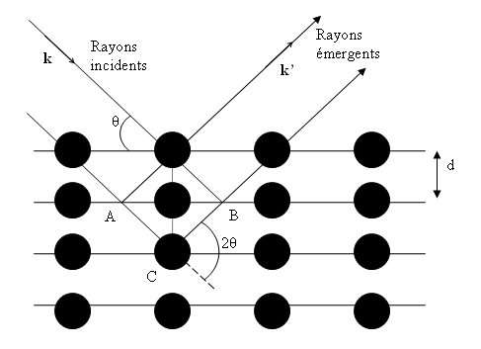
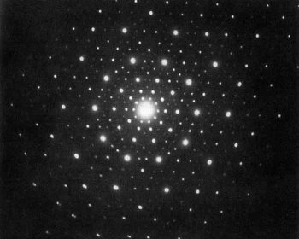
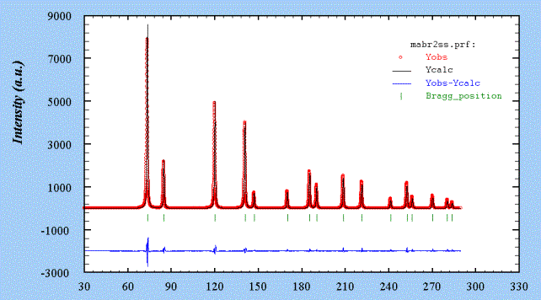
Diffraction des rayons X par les réseaux cristallins (niveau atomique)
Rayons X
≈ 10⁻¹⁰ m
Distances interatomiques :
a ≈ 10⁻⁹ m
= λ / a = 0,1 rad
diffraction exploitable

Slide 11
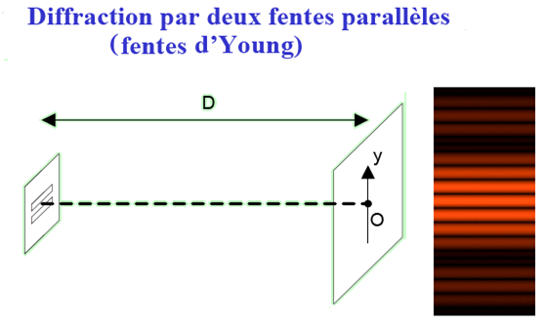
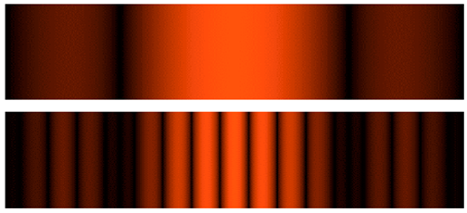
Franges d’interférence dans les taches de diffraction

